Slide 1
Chapter 10
10.1、第二型曲线积分
一、问题的提出；
二、第二型曲线积分的概念；
三、第二型曲线积分的计算；

Slide 2
一、问题的提出
实例: 变力沿曲线所作的功
常力所作的功
分割

Slide 3
求和
近似值
取极限
精确值

Slide 4
二、第二型曲线积分的概念
1.定义

Slide 5
类似地定义

Slide 6
2.存在条件：
3.组合形式

Slide 7
4. 推广

Slide 8
5.性质
即对坐标的曲线积分与曲线的方向有关.
对坐标的曲线积分必须注意积分弧段的方向 !
定积分是第二型曲线积分的特例.

Slide 9
三、第二型曲线积分的计算

Slide 10
证明：根据定义
设分点
对应参数
对应参数
由于
因为L 为光滑弧 ,
同理可证

Slide 11
特殊情形

Slide 13
(4) 两类曲线积分之间的联系：
其中
（可以推广到空间曲线 上 ）

Slide 14
可用向量表示
有向曲线元；

Slide 15
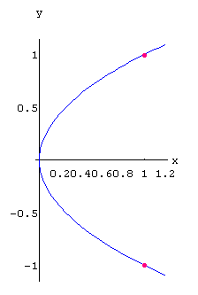
例1
解

Slide 17
例2. 设在力场
作用下, 质点由
沿Γ移动到
其中Γ为
试求力场对质点所作的功.
解: (1)
(2) Γ 的参数方程为

Slide 18
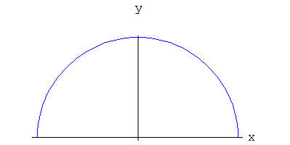
例3
解

Slide 19
问题：被积函数相同，起点和终点也相同，但路径不同积分结果不同.是否有普遍性？

Slide 20
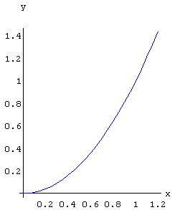
例4
解

Slide 21
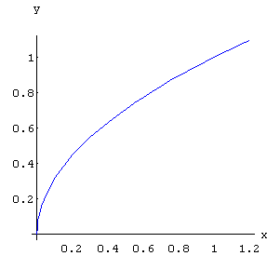
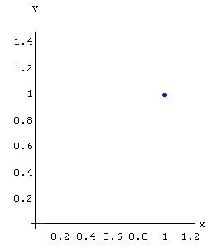

Slide 22
问题：被积函数相同，起点和终点也相同，但路径不同而积分结果相同.具有普遍性？

Slide 23
例5. 求
其中
从 z 轴正向看为顺时针方向.
解: 取 Γ 的参数方程

Slide 24
例6. 设曲线C为曲面
与曲面
从 ox 轴正向看去为逆时针方向,
(1) 写出曲线 C 的参数方程 ;
(2) 计算曲线积分
解: (1)

Slide 25
(2) 原式 =
令

Slide 26
例7
已知曲线L的方程为
起点为
终点为
计算曲线积分
(2015高数一)
起点
对应
解
曲线L的参数方程为
终点为
对应

Slide 27
例8
在L上连续，
曲线段 L 的长度为s, 证明
证:
说明: 上述证法可推广到三维的第二型曲线积分.

Slide 28
例9
将积分
化为对弧长的积分,
其中L 沿上半圆周
解：

Slide 29
内容小结
1. 定义
2. 性质
(1) L可分成 k 条有向光滑曲线弧
(2) L－ 表示 L 的反向弧
对坐标的曲线积分必须注意积分弧段的方向!

Slide 30
3. 计算
• 对有向光滑弧
• 对有向光滑弧

Slide 31
• 对空间有向光滑弧Γ :
4. 两类曲线积分的联系

